Slide 1
Probability Project Pacmann
Data Insurance Analyst
By: Ahmad Ilham Habibi

Slide 2
Pendahuluan
Salah satu cara menarik insight atau informasi pada data adalah dengan mengeksplorasi dataset. Harapannya hal ini mampu membantu pengambilan keputusan bisnis tanpa membuat model yang kompleks. Pada projek ini saya akan menganalisa variable-variabel pada data dengan menggunakan ilmu dasar probability.

Slide 3
Pendahuluan
Dataset yang saya gunakan adalah Insurance dataset. Deskripsi setiap kolom dari dataset adalah sebagai berikut:
age: usia customer
sex: gender (male/female)
bmi: body mass index, ukuran untuk menghitung berat badan ideal berdasarkan tinggi dan berat badan. Idealnya 18.5–24.9
children: jumlah anak yang dicover dalam asuransi
smoker: perokok atau non perokok (yes/no)
region: residential area in the US (northeast, southeast, southwest, northwest)
charges: jumlah tagihan

Slide 4
Pendahuluan
Projek ini akan membahas tentang Analisa Deskriptif analisis, Analisa Variabel Diskrit, Analisa Variabel Kontinu, Analisa Korelasi Variabel, serta Pengujian Hipotesis.

Slide 5
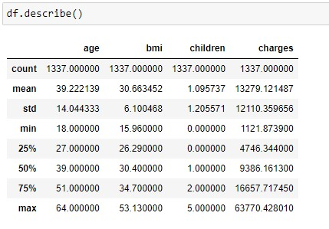
Analisa Deskriptif Analisis
Deskriptif analisis merupakan langkah pertama yang dilakukan untuk mengeksplorasi data.
Berikut adalah beberapa informasi yang bisa dijawab dari tabel di samping:
Berapa rata-rata umur? 39 tahun
Berapa rata-rata nilai BMI? 30.66
Berapa nilai median dari tagihan? 9386.16

Slide 6
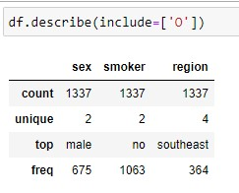
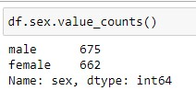

Analisa Deskriptif Analisis
Untuk variabel kategorik bisa menggunakan sintaks:
Lebih banyak mana data perempuan atau laki-laki? Laki-laki
Lebih banyak perokok atau non perokok? Non perokok

Slide 7
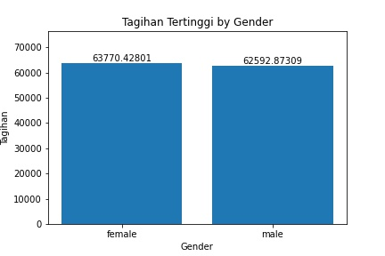
Analisa Variabel Diskrit
Gender mana yang memiliki tagihan paling tinggi?
Perempuan, namun perbedaannya tidak terlalu signifikan.
Perempuan lebih banyak peluang melakukan pemeriksaan atau pengobatan ke rumah sakit.
Misalnya karena kasus yang hanya dialami perempuan seperti menstruasi, hamil, dan melahirkan.

Slide 8
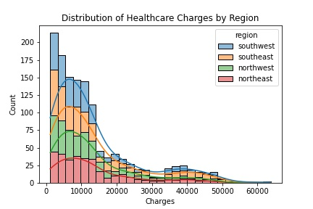
Analisa Variabel Diskrit
Bagaimana Distribusi tagihan di tiap-tiap region?
Secara garis besar distribusi tagihan di setiap region hampir sama. Dari visualisasi kita tahu bahwa southwest memiliki jumlah tagihan tertinggi, dan northwest memiliki jumlah tagihan terendah. Apakah ini dipengaruhi oleh proporsi data di tiap-tiap region?

Slide 9
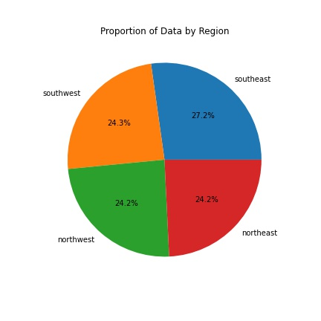
Analisa Variabel Diskrit
Apakah setiap region memiliki proporsi data banyak orang yang sama?
Ternyata tidak sama. Southeast memiliki proporsi paling banyak dengan 27.2%, sedangkan southwest berada di urutan kedua dengan 24.3%. Berarti jumlah tagihan pada pertanyaan sebelumnya tidak terpengaruh dengan proporsi data di tiap region.

Slide 10
Analisa Variabel Diskrit
Berapa peluang seseorang tersebut adalah perempuan jika diketahui dia adalah perokok?
Jumlah perokok perempuan: 115
Jumlah total perokok: 274
Jadi, peluang seseorang adalah perempuan jika diketahui dia adalah perokok: 0.42

Slide 11
Analisa Variabel Diskrit
Berapa peluang seseorang tersebut adalah laki-laki jika diketahui dia adalah perokok?
Jumlah perokok laki-laki: 159
Jumlah total perokok: 274
Jadi, peluang seseorang adalah perempuan jika diketahui dia adalah perokok: 0.58

Slide 12
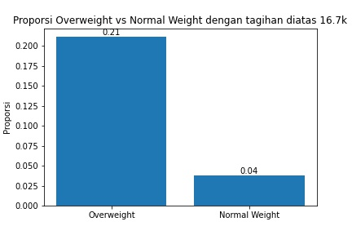
Analisa Variabel Kontinu
Mana yang lebih mungkin terjadi: (a) Seseorang dengan BMI diatas 25 (overweight) mendapatkan tagihan kesehatan diatas 16,7k, atau (b) Seseorang dengan BMI dibawah 25 (normal weight) mendapatkan tagihan kesehatan diatas 16,7k
Proporsi Overweight lebih tinggi, maka kondisi “seseorang dengan BMI diatas 25 mendapatkan tagihan kesehatan diatas 16,7k” lebih mungkin terjadi.

Slide 13
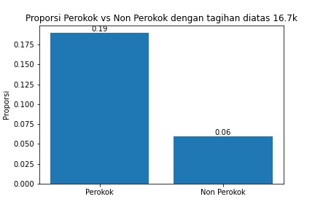
Analisa Variabel Kontinu
Mana yang lebih mungkin terjadi: (a) Seseorang perokok mendapatkan tagihan kesehatan diatas 16,7k, atau (b) Seseorang non perokok mendapatkan tagihan kesehatan diatas 16,7k
Proporsi perokok lebih tinggi, maka kondisi “seseorang perokok mendapatkan tagihan kesehatan diatas 16,7k” lebih mungkin terjadi.
.

Slide 14
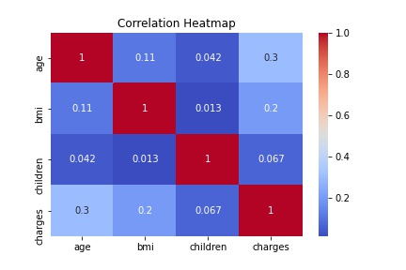
Analisa Korelasi Variabel
Korelasi antara Tagihan dengan variabel usia (age), gender (sex), BMI (bmi), dan jumlah anak (children).

Slide 15
Pengujian Hipotesis
Tagihan kesehatan perokok lebih tinggi daripada tagihan kesehatan non perokok
H0 = Tagihan kesehatan perokok dan non perokok sama.
H1 = Tagihan kesehatan perokok lebih tinggi daripada non perokok.
Dengan melakukan uji t-test didapatkan nilai:
P-value: 1.4067220949376498e-282
alpha: 0.05 Menolak H0.
Tagihan kesehatan perokok lebih tinggi daripada non perokok.

Slide 16
Pengujian Hipotesis
Proporsi perokok laki-laki lebih besar daripada perempuan
H0 = Proporsi perokok laki-laki sama dengan perokok perempuan.
H1 = Proporsi perokok laki-laki lebih besar daripada perokok perempuan.
Dengan melakukan uji chi-square didapatkan nilai:
P-value: 0.0062765550120107375
alpha: 0.05
Menolak H0.
Proporsi perokok laki-laki lebih besar daripada perokok perempuan.

Slide 17
Pengujian Hipotesis
Variasi tagihan kesehatan perokok dan non perokok sama
H0 = Variasi tagihan kesehatan perokok dan non perokok sama.
H1 = Variasi tagihan kesehatan perokok dan non perokok berbeda.
Dengan melakukan uji levene untuk mencasi variasi didapatkan nilai:
P-value: 1.670117565125241e-66
alpha: 0.05 Menolak H0.
Variasi tagihan kesehatan perokok dan non perokok berbeda.

Slide 18
Pengujian Hipotesis
Tagihan Kesehatan dengan BMI diatas 25 (overweight) lebih tinggi daripada tagihan kesehatan dengan BMI dibawah 25 (normal weight)
H0 = Tagihan kesehatan dengan BMI di atas 25 sama dengan BMI di bawah 25.
H1 = Tagihan kesehatan dengan BMI di atas 25 lebih tinggi daripada BMI di bawah 25.
Dengan melakukan uji t-test didapatkan nilai:
P-value: 1.6909664264439038e-05
alpha: 0.05 Menolak H0. Tagihan kesehatan dengan BMI di atas 25 lebih tinggi daripada BMI di bawah 25.

Slide 19
Pengujian Hipotesis
Proporsi perokok laki-laki lebih besar daripada perempuan
H0 = Proporsi perokok laki-laki lebih besar perokok perempuan.
H1 = Proporsi perokok laki-laki lebih kecil daripada perokok perempuan.
Dengan melakukan uji chi-square didapatkan nilai:
P-value: 0.0062765550120107375
alpha: 0.05
Menolak H0.
Proporsi perokok laki-laki lebih kecil daripada perokok perempuan.

Slide 20
Penutup
Demikianlah short report Probability Project Pacmann — Data Insurance Analyst. Informasi lengkap tentang projek ini bisa dilihat pada link berikut:
Link GitHub :
Link Video YouTube :
Link Medium :

Slide 21
Terima Kasih

